Slide 1
HISTORIA DE LAS COMPUTADORAS
Daniela Cruz Vergara
3ro A Secundaria
Computación

Slide 2
La historia de la computadora es el recuento de los eventos, innovaciones y desarrollos tecnológicos del campo de la informática y la automatización, que dieron origen a las máquinas que conocemos como computadoras, computadores u ordenadores. Registra además su mejoramiento y actualización hasta alcanzar las versiones miniaturizadas y veloces del siglo XXI.
Las computadoras, como todos sabemos, son las máquinas de cálculo más avanzadas y eficientes inventadas por el ser humano. Están dotadas del suficiente poder de operaciones, la suficiente autonomía y velocidad como para reemplazarlo en muchas tareas, o permitirle dinámicas de trabajo virtuales y digitales que nunca antes en la historia habían sido posibles.
La invención de este tipo de aparatos en el siglo XX revolucionó para siempre la manera en que entendemos los procesos industriales, el trabajo, la sociedad y un sinfín de otras áreas de nuestra vida. Afecta desde el modo mismo de relacionarnos, hasta el tipo de operaciones de intercambio de información a escala mundial que somos capaces de realizar.

Slide 3
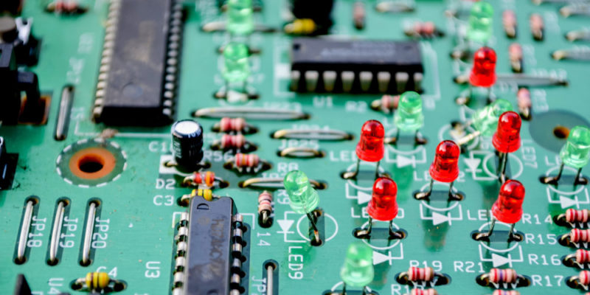
INVENCIÓN DE LA COMPUTADORA
La invención de la computadora no puede atribuirse a una sola persona. Se considera a Babbage como el padre de la rama de saberes que luego será la computación, pero no será sino hasta mucho más adelante que se hará la primera computadora como tal.
Otro importante fundador en este proceso fue Alan Turing, creador de una máquina capaz de calcular cualquier cosa, y que llamó “máquina universal” o “máquina de Turing”. Las ideas que sirvieron para construirla fueron las mismas que luego dieron nacimiento al primer computador.

Slide 4
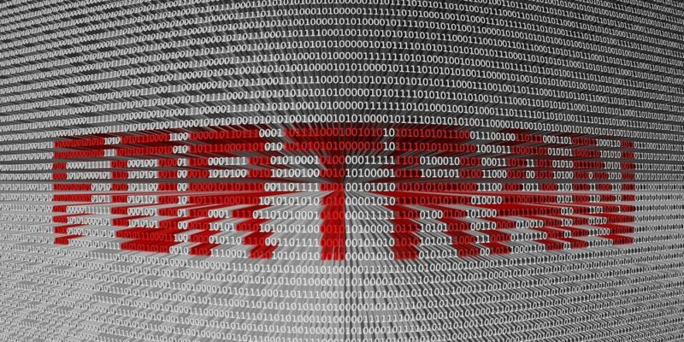
ELPRIMER LENGUAJE DE PROGRAMACIÓN
En 1953 apareció FORTRAN, acrónimo de The IBM Mathematical Formula Translation (“Traducción de fórmulas matemáticas de IBM”), desarrollado como el primer lenguaje formal de programación, o sea, el primer programa diseñado para fabricar programas computacionales, por los programadores de IBM, liderados por John Backus.
Inicialmente se desarrolló para el computador IBM 704, y para una variada gama de aplicaciones científicas y de ingeniería, razón por la cual tuvo una amplia serie de versiones a lo largo de medio siglo de implementación. Es todavía uno de los dos lenguajes de programación más populares, especialmente para los supercomputadores del mundo.

Slide 5
VIDEO ADJUNTO
https://www.youtube.com/watch?v=a8Q2xpI7hbs
BIBLIOGRAFÍA
https://www.caracteristicas.co/historia-de-la-computadora

